Slide 1
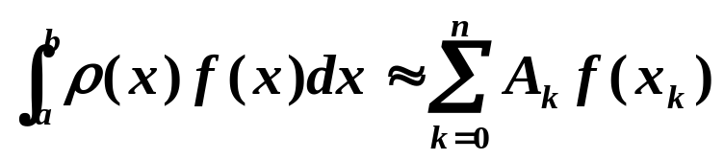
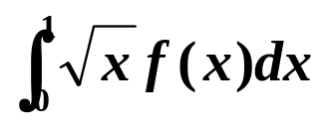
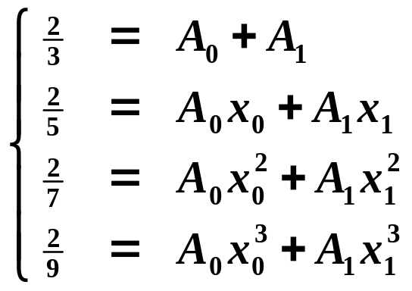
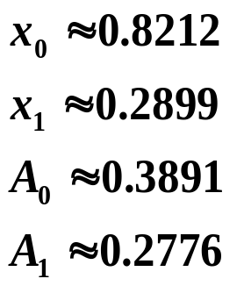
4.6 高斯求积公式
构造具有2n+1次代数精度的求积公式
将节点 x₀ … x_{n} 以及系数 A₀ … A_{n} 都作为待定系数。令 f (x) = 1, x, x², …, x^{2n+1} 代入可求解，得到的公式具有2n+1 次代数精度。这样的节点称为Gauss 点，公式称为Gauss 型求积公式。
例：求 的 2 点 Gauss 公式。
1
解：设 ，应有 3 次代数精度。
∫
x
f
(
x
)
dx
≈
A
f
(
x
)
+
A
f
(
x
)
0
0
0
1
1
代入 f (x) = 1, x, x², x³
不是线性方程组，不易求解。

Slide 2

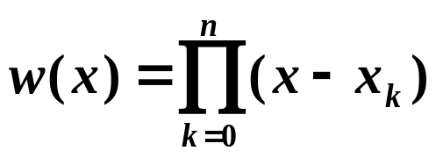
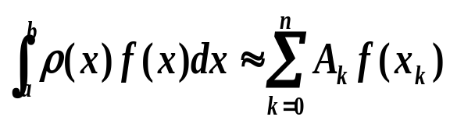
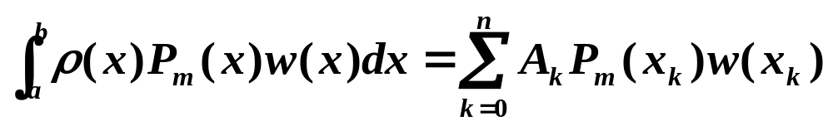
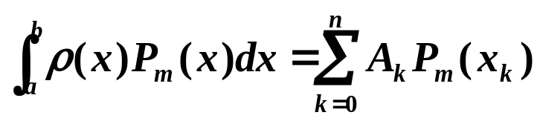

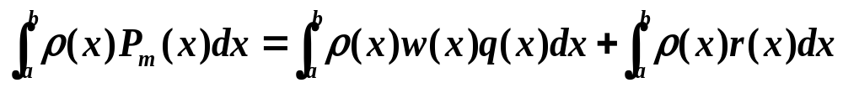
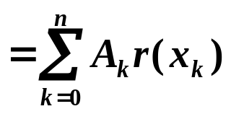
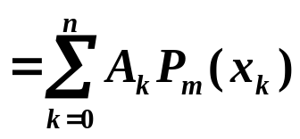
x₀ … x_{n} 为 Gauss 点 ⇔ 与任意次数不大于n 的多项式 P(x) （带权）正交。
定理
x₀ … x_{n} 为 Gauss 点, 则公式
至少有 2n+1 次代数精度。
证明： “⇒”
对任意次数不大于n 的多项式 P_{m}(x)， P_{m}(x) w(x)的次数不大于2n+1，则代入公式应精确成立：
求 Gauss 点 ⇔ 求w(x)
0
✓
= 0
“⇐” 要证明 x₀ … x_{n} 为 Gauss 点，即要证公式对任意次数不大于2n+1 的多项式 P_{m}(x) 精确成立，即证明：
设
0
✓

Slide 3
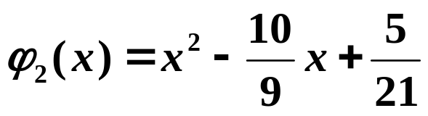
正交多项式族{ ϕ₀, ϕ₁, …, ϕ_{n}, … }有性质：任意次数不大于n 的多项式 P(x) 必与ϕ_{n+1} 正交。
若取 w(x) 为其中的ϕ_{n+1}，则ϕ_{n+1}的根就是 Gauss 点。
1
∫
再解上例：
x
f
(
x
)
dx
≈
A
f
(
x
)
+
A
f
(
x
)
0
0
0
1
1
Step 1：构造正交多项式ϕ₂
设
ϕ
(
x
)
=
1
,
ϕ
(
x
)
=
x
+
a
,
ϕ
(
x
)
=
x
2
+
bx
+
c
0
1
2
∫
1
=
−
3
(
ϕ
,
ϕ
)
=
0
⇒
x
(
x
+
a
)
dx
=
0
⇒
a
0
1
0
5
1
=
−
10
(
ϕ
,
ϕ
)
=
0
⇒
∫
x
(
x
2
+
bx
+
c
)
dx
=
0
b
0
2
0
9
∫
1
3
=
5
(
ϕ
,
ϕ
)
=
0
⇒
x
(
x
−
)(
x
+
bx
+
c
)
dx
=
0
c
1
2
0
5
21
即：

Slide 4
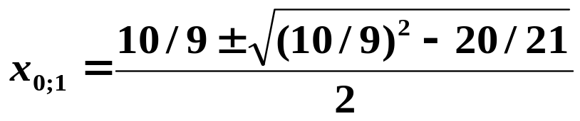
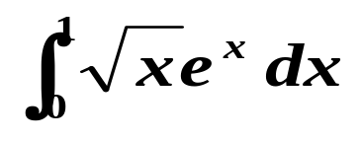
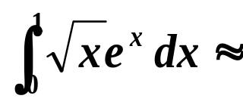

Step 2：求ϕ₂ = 0 的 2 个根，即为 Gauss 点 x₀ ，x₁
解线性方程组，简单。
Step 3：代入 f (x) = 1, x 以求解 A₀ ，A₁
结果与前一方法相同：
 利用此公式计算 的值

Slide 5

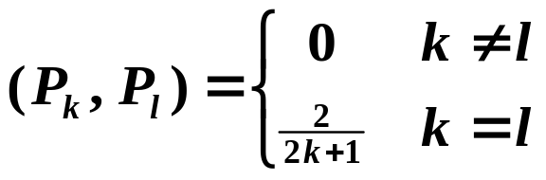
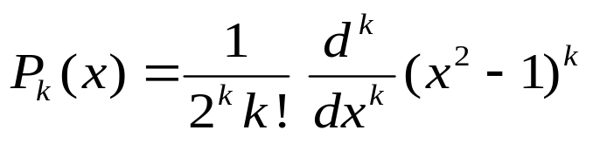


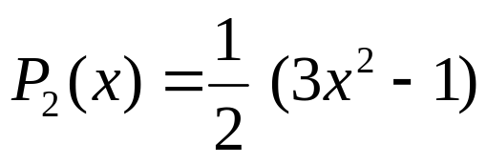
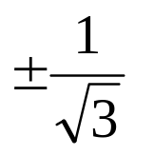
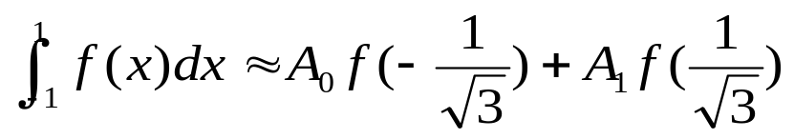
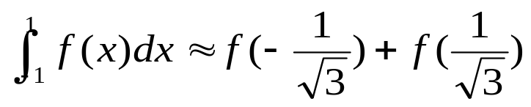
特殊正交多项式族：
Legendre 多项式族：
定义在[−1, 1]上，
ρ
(
x
)
≡
1
满足：
由 有递推
以 P_{n+1} 的根为节点的求积公式称为高斯-勒让德公式。
例 的两个零点为
则两点高斯-勒让德公式为
计算得到A₀=A₁=1，因此求积公式为

Slide 6
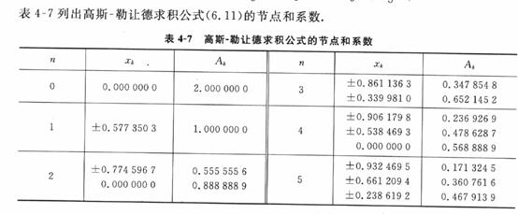

Slide 7
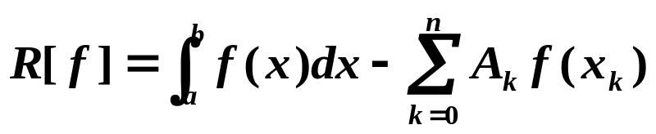
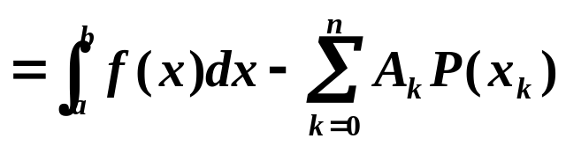
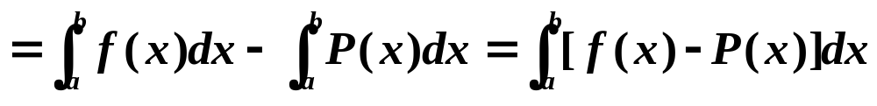

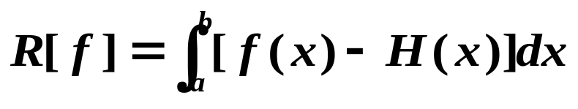
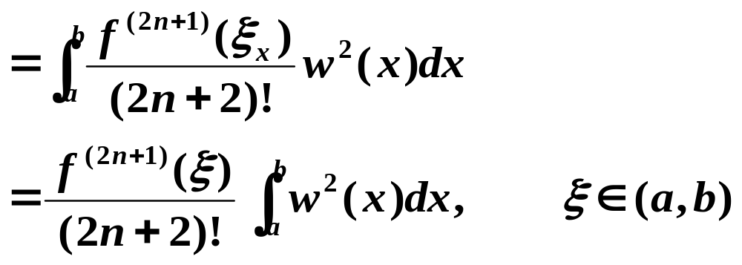
Gauss 公式的余项：
/* 设P为f 的过x₀ … x_{n}的插值多项式 */
/*只要P 的阶数不大于2n+1，则下一步等式成立*/
Q：什么样的插值多项式在 x₀ … x_{n} 上有 2n+1 阶？
插值多项式的余项
A：Hermite 多项式！
满足

